Slide 1



广州大学土木工程学院本科生课程
工程技术经济
主讲人：徐安

Slide 2
03 技术方案的不确定性分析

Slide 3
什么是不确定性分析？
1.指研究和分析当影响项目经济效益的各种因素发生变化时，拟建项目的经济效益会发生什么样的变化，以便为正确的投资决策服务的一项工作。
风险：概率，指发生的可能性
不确定性：知道或不知道结果，不知道出现与否

Slide 4
不确定性产生的原因？
1.所依据的基本数据的不足或者统计偏差；
2.预测方法的局限，预测的假设不准确；
3.未来经济形势的变化；
4.技术进步；
5.无法以定量来表示的定性因素的影响；
6.其他外部影响因素。

Slide 5
不确定分析的内容
计算参数：投资、产量、价格、成本、利率、汇率、收益、建设期限、经济寿命
经济效果
内部收益率

Slide 6
不确定分析的方法
1.盈亏平衡分析
就是将技术方案投产后的产销量作为不确定因素，通过计算企业或项目的盈亏平衡点的产销量，据此分析判断不确定因素对方案经济效果的影响程度，说明方案实施的风险大小及项目承担风险的能力。

Slide 7
不确定分析的方法
2.敏感性分析
是分析各种不确定性因素发生增减变化时，对财务或经济评价指标的影响，并计算敏感度系数和临界点，找到敏感因素。

Slide 8
1Z101032 盈亏平衡分析
一、总成本、固定成本与可变成本
1、固定成本
指技术方案在一定产量范围内不受产量影响的成本、即不随产品的增减发生变化的各项成本费用，如：
工资福利费（计件工资除外）；
折旧费；
修理费；
无形资产及其他资产摊销费；
其他费用。

Slide 9
1Z101032 盈亏平衡分析
一、总成本、固定成本与可变成本
2、可变成本
是随技术方案产品产量的增减而成正比例变化的各项成本，如：
原材料；
燃料；
动力费；
包装费；
计件工资等。

Slide 10
1Z101032 盈亏平衡分析
3、半可变成本
是指介于固定成本和可变成本之间，随技术方案产量增长而增长，但不成正比例变化的成本，如：
与生产量有关的某些消耗性材料费用、模具费、运输费等；
这类费用在总费用中的占比通常较小，一般进一步分解为可变成本和固定成本两部分

Slide 11
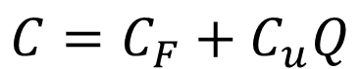
总成本
产量
固定成本
单位成本

Slide 12
二、销售收入与营业中税金及附加
（一）销售收入
Case 1：该技术方案的生产销售活动不会明显影响市场供求，产品价格不会随该技术方案销量的变化而变化，可以看做一个常数，销售收入与销量呈线性关系
Case 2: 该技术方案的生产销售活动将明显地影响市场供求，随着该技术方案产品销量的增加，产品的销售价格有所下降，这是销售收入与销量不再是线性关系。
为简便起见，此处仅考虑销售收入与销量呈线性关系的情况。

Slide 13
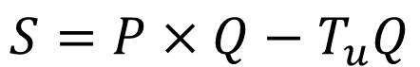
二、销售收入与营业中税金及附加
营业中税金及附加
由于单位产品的营业中税金及附加是随产品的销售单价变化而变化的，为便于分析，将销售收入与营业中税金及附加合并考虑，即：

Slide 14
三、量本利模型
B = S — C
式中：B-利润；S-销售收入；C-总成本

Slide 15
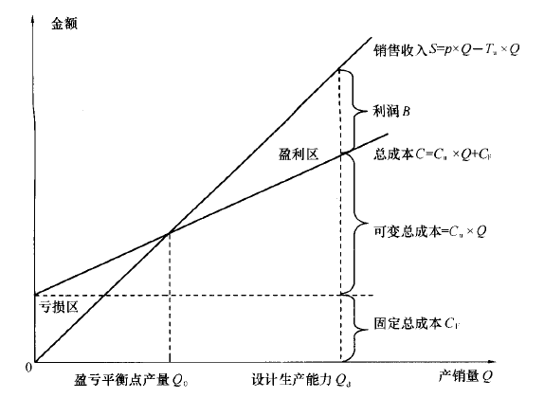

Slide 16
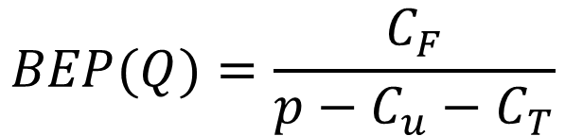
四、产销量盈亏平衡分析的方法

Slide 17
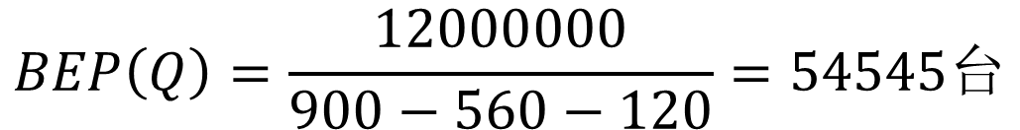
【例】
某技术方案年设计生产能力为10万台，年固定成本为1200万元，产品销售单价为900元，单台产品可变成本为560元，单台产品营业税金及附加为120元，试求盈亏平衡点的产销量。

Slide 18
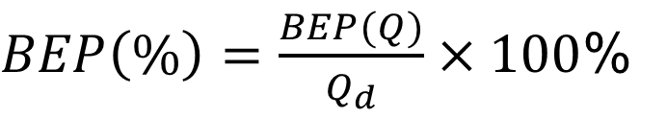
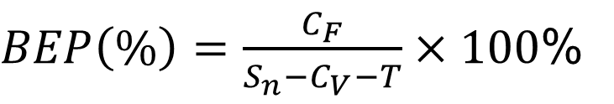
五、生产能力利用率盈亏平衡分析
生产能力利用率表示的盈亏平衡点BEP（%）是指盈亏平衡点产销量占企业正常产销量的比重。

Slide 19
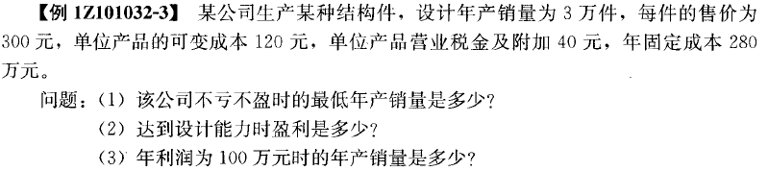
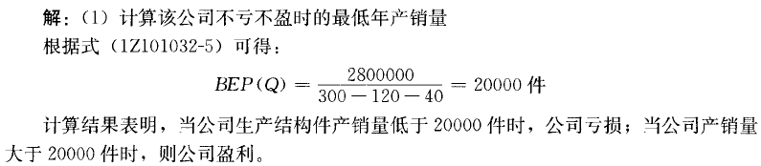

Slide 20
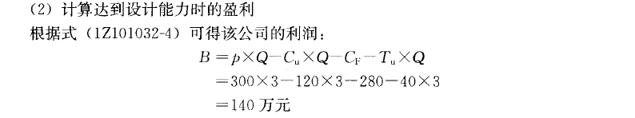
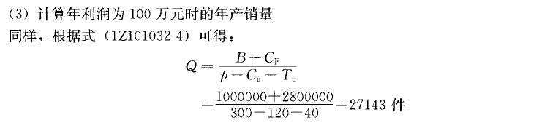

Slide 21
1Z101033 敏感性分析
一、 敏感性分析的内容
技术方案评价中的敏感性分析，就是在技术方案确定性分析的基础上，通过进一步分析、预测技术方案主要不确定因素的变化对技术方案评价指标（如财务内部收益率、财务净现值等）的影响，从中找出敏感因素，确定评价指标对该因素的敏感程度和技术方案对其变化的承受能力。

Slide 22
敏感性分析
单因素敏感性分析
多因素敏感性分析

Slide 23
二、 单因素敏感性分析的步骤
（一）确定分析指标
1．如果主要分析方案状态和参数变化对方案投资回收快慢的影响，则可选用投资回收期作为分析指标；
2．如果主要分析产品价格波动对方案超额净收益的影响，则可选用净现值作为分析指标；
3．如果主要分析投资大小对方案资金回收能力的影响，则可选用内部收益率指标等。

Slide 24
二、 单因素敏感性分析的步骤
（二）选择需要分析的不确定性因素
第一，预计这些因素在其可能变动的范围内对财务评价指标的影响较大。
第二，对在确定性财务分析中采用该因素的数据的准确性把握不大。
（1）收益方面；
（2）费用方面；
（3）时间成本方面；

Slide 25
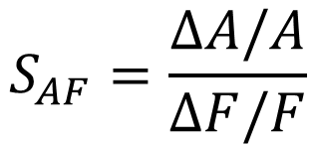
二、 单因素敏感性分析的步骤
（三）分析每个不确定性因素的波动程度及其对分析指标可能带来的增减变化情况
（四）确定敏感性因素(︱SAF︱越大，表明评价指标 A 对于不确定性因素 F 越敏感；反之，则不敏感。)

Slide 26
FNPV(万元)
投资额
经营成本
产品价格
基本方案FNPV
问题：敏感性分析图都是线性的吗？
不确定因素变化幅度 (%)
-5%
0
10%
15%
单因素敏感性分析图

Slide 27
临界点（绝对测定法）
临界点是指技术方案允许不确定性因素向 不利方向变化的极限值。超过极限，技术方案的效益指标将不可行。

Slide 28
临界点（绝对测定法）
临界点是指技术方案允许不确定性因素向 不利方向变化的极限值。超过极限，技术方案的效益指标将不可行。
（五）选择方案
如果进行敏感性分析的目的是对不同的技术方案( 或某一技术方案的不同方案) 进行选择, 一般应选择敏感程度小、承受风险能力强、可靠性大的技术方案。

Slide 29
敏感分析的优点：
敏感性分析在一定程度上对不确定性因素的变动对技术方案投资效果的影响做了定量的描述，有助于搞清技术方案对不确定性因素的不利变动所能容许的风险程度，有助于鉴别何者是敏感因素。

Slide 30
敏感性分析局限性：
主要依靠分析人员凭借主观经验来分析判断，难免存在片面性。
不能说明不确定性因素发生变动的可能性是大还是小。

Slide 31
例题讲解：
1.[2007真题]进行建设项目敏感性分析时,如果主要分析方案状态和参数变化对投资回收快慢与对方案超额净收益的影响,应选取的分析指标为( )。
A.财务内部收益率与财务净现值 B.投资回收期与财务内部收益率 C.投资回收期与财务净现值 D.建设工期与财务净现值
2．[2006真题]根据对项目不同方案的敏感性分析，投资者应选择（ ）的方案实施。 A.项目盈亏平衡点高，抗风险能力适中
B.项目盈亏平衡点低，承受风险能力弱 C.项目敏感程度大，抗风险能力强
D.项目敏感程度小，抗风险能力强

Slide 32

单选题
1分
【真题精选1】技术方案评价中的敏感性分析是通过分析确定评价指标对不确定因素的敏感程度和技术方案（ ）
A
对其变化的承受能力
B
盈利能力
C
风险的概率
D
偿债能力
提交

Slide 33
单选题
1分
【真题精选】根据下面的单因素敏感性分析图，投资额、产品价格、经营成本三个不确定性因素对方案的影响程度由高到低依次为
投资额
产品价格
经营成本
A
产品价格一投资额一经营成本
115.79
B
投资额一产品价格一经营成本
不确定因素
变化幅度(%)
-5.37%
9.65%
13.4%
C
投资额一经营成本一产品价格
D
经营成本一投资额一产品价格
提交

Slide 34
单选题
1分
在基本的量本利图中，横坐标为产销量，纵坐标为金额。当定时期内，产品价格不变时，销售收人随产销数量增加而增加，呈线性函数关系;当单位产品的变动成本不变时，总成本也呈线性变化。销售收人线与总成本线的交点是盈亏平衡点，也称
A
盈利点
B
临界点
C
亏损点
D
保本点
提交

Slide 35
单选题
1分
根据基本的量本利图可知，当企业在小于Q₀ 的产销量下组织生产，则技术方案亏损;在大于Q0的产销量下组织生产，则技术方案盈利。已知单位产品售价为p，年固定则以产销量表示的盈亏平衡点成本为C_{f}，单位变动成本为C_{u}.单位产品销售税金为T_{u}，则以产销量表示的盈亏平衡点BEP(Q)=( )
A
C_{f}/(p- C_{u}-T_{u)}
B
p(C_{f}+C_{u})/T_{u}
C
(C_{f}+C_{u} -T_{u})/p
D
C_{u}/p(G_{f}- T_{u})
提交

Slide 36
单选题
1分
某技术方案的设计生产能力为10万件，在两个可实施方案甲和乙中，甲方案的盈亏平衡点产量为1万件，乙方案的盈亏平衡点产量为9万件，下列说法中正确的是（ ）
A
方案甲的风险大
B
方案乙的风险大
C
风险相同
D
方案甲产品降价后的风险大
提交

Slide 37
单选题
1分
某企业设计年产销量为10万件，单件产品变动成本为单件产品售价的55%，单件产品销售税金及附加为单件产品售价的5%，经分析求得以盈亏平衡点的产销量为4.5万件。若企业要盈利，生产能力利用率至少应大于（ ）
A
40%
B
45%
C
50%
D
55%
提交

Slide 38
单选题
1分
某技术方案设计年生产能力为100万件，每件售价90元，固定成本每年800万元，变动成本为50元/件，销售税金及附加费5元/件，按量本利模型计算该技术方案可获得的利润为 （ ）
A
2000万元
B
2700万元
C
3200 万元
D
3500 万元
提交

Slide 39


感谢聆听！

